Slide 1

環境省 再エネ加速化・最大化 促進プログラム 2018年版 概要
脱炭素社会づくりの切り札は、再エネを主力エネルギー源に押し上げることです。環境省として、再エネ活用のチャンス・メリットを幅広く共有し、消費者・企業・自治体などの地域が担い手となって、地域資源である再エネを活用する取組を加速化・最大化していきます。
1.
脱炭素社会実現のため再エネを主力エネルギー源に
2.
既に、再エネは、企業・地域・国家間の国際競争の重要な要素
ポイント
3.
再エネを主力エネルギー源にして、豊かな暮らし・地域・経済を実現
4.
地域資源である再エネ拡大の主役は地域
5.
再エネに取り組むことは地域課題の解決に役立つ
6.
再エネ拡大は再省蓄パッケージで進めることが重要
7.
地域主体の再エネ拡大の３つのアプローチ
アプローチ1:住まいオフィスなど、エネルギーを使う場で再省蓄エネ活用
アプローチ2:地域の再省蓄エネサービスによる地域の自立と脱炭素化
アプローチ3:地域の豊富な大規模再エネの供給ポテンシャルの活用
促進プログラムに沿って、地域の主体と連携・実践し、PDCAして、充実させていきます。
1
Notes:
環境省では、長期低炭素ビジョンを踏まえ、２０５０年の大幅削減を見据えて、持続可能な形での再エネの最大限導入拡大に向け、再エネ導入の課題とその幅広い解決策について整理し、昨年８月に検討結果の中間報告を行ったところです。
その後も検討を進め、3月20日、「環境省 再エネ加速化・最大化促進プログラム」を取りまとめました。
このプログラムでは、我が国の経済社会を脱炭素化する柱として、再エネを主力エネルギー源に押し上げるという基本的な考え方をお示しした上で、消費者・企業・自治体の皆様が、地域資源である再エネの拡大の主役であり、様々な主体の方々に再エネに取り組んでいただけるよう、具体的な機会や取組によってもたらされるメリットを整理しています。
また、消費者・企業・地方公共団体の主体的な取組を引き出す具体的なアプローチとして、
○住まい・オフィスなど、エネルギーを使う最小単位での省エネ蓄エネと合わせた再エネ活用
○地域の再省蓄エネサービスによる地域の自立と脱炭素化
○供給サイドに着目した地域の豊富な大規模再エネの供給ポテンシャルの活用
という三つを設定し、多様な主体が再エネを生かす「チャンス」と、得られる「利益・メリット」、再エネを拡大する「目標」とそれが実現した社会の「絵姿」、そこに至るために「解決すべき課題と対応の方向性」、環境省の具体的な当面の主要な施策アクションを示しています。
このアクションプログラムは、再省蓄エネの推進主体の皆様と連携しながら実践していく中で、PDCA（Plan-Do-Check-Action）を回し、充実していきます。
特に、2050年に向けて、再エネを主力エネルギー源へと押し上げていくために、関係省庁や地方公共団体ともよく連携しながら、より幅広いものにしていきたいと考えています。

Slide 2




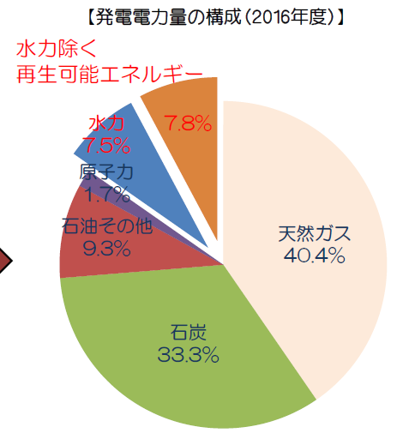


日本経済を刺激
着実に進むコストダウン
動き出した日本企業
国内外の再生可能エネルギーを
めぐる動向と展開の可能性
2030年・26%削減に必要な再エネ・省エネ投資を行うと、ほぼ全ての自治体で域内総生産が増大し、全国計で3.4兆円の経済効果になると推計
住宅用太陽光発電のコストは大規模な普及により、政府目標の2019年・家庭用電気料金(24円/kWh)並みに近づいている
RE100へリコー、
積水ハウス、アスクル、大和ハウスが参画。
コストダウン
世界的な再エネシフト
2017～40年の再エネ投資額は7兆ドル見込み
（IEA)
再エネは地域へメリット
地方経済も活性化
再エネは主要な電源へ
化石燃料の輸入に支払っている年間約27兆円の一部でも再エネへ回すことが出来れば、自立的なエネルギー源と産業(雇用)・収益源が得られる
グーグル、アップル、ウォルマートなど128社が事業運営を100％再生可能エネで賄う誓約をするRE100へ参画
市民や自治体が出資・関与し、地域の再エネを活用する地域エネルギー企業は70社以上。これら企業は、エネルギーの地産地消で得た収益を地域活性化に活用
2016年度の発電電力量の15.3%は再エネ由来
再エネ合計
7.5%
7.8%
15.3%
水力
フランクフルト、バンクーバー、パリは都市の再エネ比率100％とする目標を設定
2

Slide 3


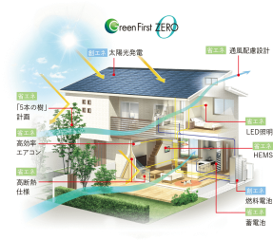



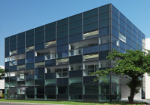

アプローチ1：
住まいオフィスなどでの再省蓄エネの
チャンスとメリット
再省蓄エネで私たちのライフスタイルや
働き方自体を脱炭素化
チャンス
メリット
太陽光発電など創エネ設備によりエネルギー収支「ゼロ」に
ZEH
事例
ZEH^{*1}など再省蓄エネが活用された住宅の新築・建替
*1:Net Zero Energy Houseの略。エネルギー消費量が正味ゼロの住宅
快適で健康によい
住まい
資産価値の向上
エネルギー自立度の向上
住宅ユーザー
ZEBなど再省蓄エネが活用されたビルの新築・建替
*2:Net Zero Energy Buildingの略。エネルギー消費量が正味ゼロのビル
効率よく仕事できるオフィスの確保
資産価値の向上
BCP^{*5}対応
高い断熱性と省エネ設備で消費エネルギーを大幅削減
ビルユーザー
*5:Business continuity planningの略。災害等の発生時に事業の継続・復旧を図るための計画
ZEH/ZEBでのリノベーション、VPP^{*3}･V2H^{*4}や蓄電池リユース等のビジネス拡大
災害時の事業継続性の向上
地方創生に繋がる新たな雇用・税収・
インフラ・災害対応電源を獲得可能
ZEB
事例
ZEH/ZEB供給ビジネスに関与する企業
*3:Virtual Power Plantの略。分散する再省蓄エネをまとめて一つの電源の様に扱うもの
公共施設の計画的な更新・統廃合・長寿命化・多機能化の際に、再省蓄エネ導入
健康寿命が延びる(医療費公費負担が削減)
災害時の対応力向上
延床面積1万平米の
ビルを50%省エネで50%光熱費削減
地方自治体
*4:Vehicle to Homeの略。電気自動車の蓄電池に蓄えた電気を住宅で使う仕組みのこと
3
Notes:
アプローチ１は、再エネを中心にして、私たちの住宅やライフスタイル、あるいはオフィスビルや働き方自体を、また、コミュニティや街づくりといったエネルギーを使う場所の構造やそこでの活動を脱炭素化するアプローチです。
それぞれにおけるチャンスとメリットは以下のとおり。
（１）住宅に住む消費者、ビルで仕事をする企業（住宅・ビルのユーザー）
省エネ性に優れ、再エネが活用された住宅やビルを新築・建替することで、夏涼しく冬暖かく、快適で健康によい住まい、効率よく仕事ができるオフィスを手に入れることが期待できます。蓄エネもあわせることで、災害時もエネルギーが途絶しにくくなります。
（２）住宅ビル関連ビジネスに関わる企業 （住宅、建設、工務店、住設、家電、不動産等）
資産価値が高くなることが期待できるZEH/ZEB、膨大な既存ストックのリノベーションは、住宅ビル市場の目玉の一つです。さらに、建築物としての住宅・ビルの省エネ性能強化という従来からの取組の延長に加えて、AIやIoTによりデジタル化・自動化が劇的に進展したり、家電や自動車などをモノ単位で所有する消費形態から、衣食住の機能を調達するコト単位の消費形態への転換が進んだりすることが考えられます。こうした変化の中で、デジタル技術も用いたVPP（Virtual Power Plant）や蓄電池リユース、コミュニティでの自営線や自己託送等の活用など、ビジネスの広がりも期待できます。
（３）地方公共団体
今後、庁舎・学校・病院など公共施設が大量に更新時期を迎えますが、人口減少等で利用需要や利用形態が変化する中で、計画的に更新・統廃合・長寿命化・多機能化を図り、財政負担を軽減・平準化するともに、最適に配置することが重要になっています。
こうした公共施設の再配置や都市機能の立地適正化は、ビルごとのZEB化や、都市機能集約とあわせたコミュニティ単位の再省蓄エネ導入のチャンスです（屋根や遊休地を貸して事業者が再エネを導入し、電気を購入する方法もあります）。また、地域全体でZEH/ZEBが増えれば、地方公共団体にとっても、健康寿命が延びる（医療費公費負担が削減できる）、エネルギーの自立度（災害時の住民の安全）が高まる、化石燃料の購入で域外に出ていた資金が地域内に循環し、地域経済の活性化につながるといったメリットが期待されます。

Slide 4






アプローチ1：
住まいオフィスなどでの再省蓄エネの
目標と環境省アクション
2030年:政府計画の普及拡大目標の確実な達成を目指す
ZEH：2020年までにハウスメーカー等の新築注文戸建ての半数以上をZEH。2030年までに新築住宅平均でZEH
ZEB：2020年までに、新築公共建築物等の平均でＺＥＢを実現。2030年までに新築建築物の平均でZEBを実現
2050年:住宅ビルにおけるCO2排出を、建設されている住宅
ビル全体で平均してゼロエミッションに近づくことを目指す
①ZEH等の初期投資負担の軽減
④担い手の育成・確保、
ノウハウ・メリットの共有
ZEHの新設およびZEH化改修への支援
省CO2賃貸住宅の新築改修の支援
緑の贈与等の税制優遇措置の利用促進
低炭素機器のエコリースの支援
ZEHビルダー・ZEBプランナーの拡大
再エネ導入や断熱改修のメリットの診断ツール
中小企業の再省蓄エネ推進
②ZEB等の初期投資負担の軽減
⑤環境価値の見える化と意識づけによる消費喚起と資金の呼び込み
ZEB新設・改修等への支援
グリーンリースを活用したビル省CO2化の支援
再エネ自家消費に役立つ蓄電・蓄熱の導入支援
COOL CHOICE（賢い選択）の推進
環境不動産への民間資金の呼び込み
③公共施設や公共施設を中心とする街区などでの実績づくり
⑥再省蓄エネを支える技術の
イノベーション
公共施設の効果的な省エネ改修の推進
公共施設のリース手法による省エネ改修の推進
公共施設等の再省蓄エネによる自立分散拠点化
ブロックチェーンによる環境価値創出の実証等
高品質GaN^{*6}結晶を用いた半導体の実証
CLT^{*7}の省CO2性に関する検証
*6:Ga(ガリウム)とN(窒素)の化合物の総称
*7:Cross Laminated Timberの略。直交集成板とも呼ばれている。集成材よりも強度が安定した木質建材
4
Notes:
（１）目標と絵姿
国の地球温暖化対策計画に定められた2030年の拡大目標を確実に達成することを目指します。
【2020年・2030年のZEH/ZEBの普及拡大目標】
ZEH目標：2020年までに、ハウスメーカー等の新築注文戸建ての半数以上をZEH
2030年までに、新築住宅平均でZEH
ZEB目標：2020年までに、新築公共建築物等の平均でZEBを実現
2030年までに、新築建築物の平均でZEBを実現
長期的には、全国津々浦々まで、住宅やオフィスでの再省蓄エネが普及し、また、ゼロエネルギーである価値が評価され、社会の資金が幅広く振り向けられている社会の実現を目指します。
（３）環境省の当面の具体的施策アクション
今すぐ実施できる施策として、国交省や経産省、地方公共団体等と連携し、また、中小工務店や設計事務所のZEH/ZEB普及拡大に向けた取組を引き出すために、補助金による初期負担の引き下げや公共需要の創出、再省蓄エネによるCO2削減効果の見える化、技術開発を進めていきます。

Slide 5



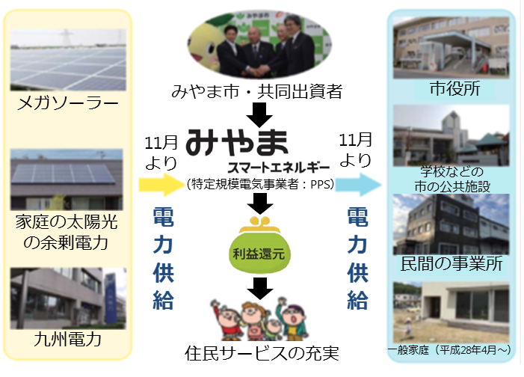
アプローチ2：
再省蓄エネによる地域の自立と脱炭素化の
チャンスとメリット
地域の再エネを活用したエネルギーを提供する「地域再省蓄エネ企業」の活動を促進
地域にゆかりの市民・
企業で再エネ開発
チャンス
メリット
市民ファンド
事例
市民出資・企業出資により再エネ発電設備の設置運営に参加
地産再エネを活用した電気を購入し、地元の活性化に貢献
出資
市民ファンド
融資
地域
消費者・企業
分配
返済
2001年に北海道浜頓別（はまとんべつ）町で、市民出資による第一号市民風車を建設。市民の意識啓発や地域活性化に寄与。
本業の技術や営業網を生かしながら、再省蓄エネ事業に参加
見守りなどの地域密着サービス
地域ブランドの構築に繋がる
地元参加型で地元に利益還元し事業がスムーズに
ZEH/ZEB供給ビジネスに関与する企業
みやまスマート
エネルギー
地域エネ会社
事例
公共施設の屋根、廃棄物発電等の自前の資源を使った創エネで地域供給
地域再省蓄エネ企業の立ち上げ
地域の再省蓄エネサービスの発展を後押し
複数自治体での行政機能合理化等が可能
地方自治体
エネルギー事業の収益を生活サービス等の地域課題の解決に利用。地域内従業員の所得や企業利益により1億円程度の地域の利益
5
Notes:
アプローチ２は、企業・市民・地方公共団体・金融機関などの主体が協力し、地域の再エネを活用したエネルギー（電気・熱）と、省エネ蓄エネ価値をあわせて提供するサービスを実施する企業（地域再省蓄エネ企業）を立ち上げ、地域の再エネ資源を自ら開発または活用し、地域の利益になるように使うことで、エネルギーの自立と脱炭素化を図るものです。
（１）エネルギーを使う一般消費者、地域企業、全国企業の地元工場のチャンス
地産再エネを活用した電気を購入し、地域の活性化に貢献することができます。あるいは市民出資・企業出資により再エネ発電設備の設置運営に参加することで、収益を得たり、収益を活用した地域づくりに貢献したりすることができます。
（２）地域再省蓄エネ企業や、そのサービス提供に関わる企業
地域の再エネを中心にエネルギーを地元に供給するサービスは、新たなビジネスチャンスです。地域住民や企業の地域への愛着と誇りを呼びおこし、地域ブランドの構築に繋がります。さらに、省エネ・蓄エネサービスの提供もビジネス化できます。地域の再エネを開発する事業者も、地元参加型で地元に利益還元することで、事業を実施しやすくなります。
（３）地方公共団体のチャンス
公共施設の屋根、公有の遊休地、上下水道の再エネ資源、廃棄物発電、公営水力等の自前の資源を使ってエネルギーを創り、それを、地域再省蓄エネ企業に卸して地域に供給したり、自らの公共施設で利用したりすることで、地域の再省蓄エネサービスの発展を後押しできます。さらに、事業に出資したり、主体的に企画立案や調整を行ったりできます。複数の地方公共団体で、人口変化や行政機能合理化等も見越しつつ、電源の相互補完等に取り組むことも可能です。
（４）（１）～（３）の主体に共通した地域再省蓄エネサービス発展のメリット
災害時に避難生活等に最低限必要なエネルギーを賄うなど、エネルギー自立度が高まります。

Slide 6



アプローチ2：
再省蓄エネによる地域の自立と脱炭素化の
目標と環境省アクション
2030年: 再省蓄エネサービスが地方創生の手法として定着し、FITに依存せず事業を発展させられることを目指す
2050年: 再エネをほぼ100%利用し、それが地域経済を支える地域モデルの確立
④カネ：地域の再省蓄エネ事業に
民間資金を呼び込む
①計画：地方公共団体実行計画を中心とする計画的な再エネ拡大
ESG投資^{*8}の理解向上･企業の環境情報開示
グリーンボンドによる民間資金動員
環境配慮型融資等への利子補給
地域ごとの再エネポテンシャル情報の提供
再エネの地域経済への影響分析ツール
地方公共団体実行計画の策定基盤の整備
*8:環境(Environment)、社会(Social)、ガバナンス(Governance)の取組を評価する投資
⑤エネルギーの貯蔵・輸送手段としての水素の利用拡大
H₂
②ヒト：担い手育成、ノウハウ蓄積、体制やネットワークの基盤
再エネ活用水素サプライチェーンの構築
離島等での再エネ水素活用モデルの確立
地域再エネ水素ｽﾃｰｼｮﾝの設置の促進
地域再省蓄エネ企業の立ち上げ支援
自治体や企業への再エネ事業の専門家派遣
自治体や地域金融機関向け研修等の開催
⑥再エネ設備のリユース・リサイクルの推進、資源循環フロー構築
再エネ設備のﾘﾕｰｽ・ﾘｻｲｸﾙ等実証
再エネ設備の省CO2ﾘﾕｰｽ・ﾘｻｲｸﾙ支援
ﾘﾕｰｽ・ﾘｻｲｸﾙ・適正処分のあり方検討
③モノ：地域再エネ資源・電源の
持続可能な利用の促進
⑦再省蓄エネを支える技術の
イノベーション
再エネ電気熱自立普及促進事業
営農型太陽光発電への支援
廃棄物エネルギーの活用の推進
CO2削減対策強化誘導型技術の開発実証
中小水力発電分野の環境技術実証
6
Notes:
（１）目標・絵姿
【2030年】
地域の再省蓄エネサービスが地方創生の手法として定着し、2030年再エネ電源比率22～24％の確実な達成に貢献すること、さらに、2030年以降に到来するFITの買取期間終了後も、FITの支援に依存せずに再エネ事業を更新・発展するようになっていることを目指します。
【2050年】
○エネルギー需要に対し再エネ資源が十分に存在する地域では、再エネでほぼ100％の エネルギーを賄い、それが地域の社会経済を支える地域モデルが確立していることを目指します。
○エネルギー需要が再エネ資源を上回る都市部では、太陽光・廃棄物エネルギー・下水・地中熱などが最大限活用されて、アプローチ３とあいまって、再エネが主力エネルギー源となることを目指します。
（３）環境省の当面の具体的施策アクション
地域の再省蓄エネサービスを広げていくためには、技術開発やFIT制度の的確な運用による低コスト化、エネルギー供給構造高度化法により課せられた小売電気事業者の非化石電源比率の目標達成の後押し、日本版コネクトアンドマネージ等による系統制約の克服に加え、担い手育成、ノウハウ蓄積と提供、ネットワーク形成、地方公共団体の積極的関与、資金調達の円滑化、地域の再エネ資源の地消型での開発の促進を進めていく必要があります。環境省としても、地方公共団体や企業が目指す価値（住民の健康・雇用や地域の発展や存続など）を中心に据えながら、ヒト（担い手・ノウハウ・ネットワーク）・モノ（エネルギー源と需要）・カネ（資金）の確保を後押ししていきます。

Slide 7
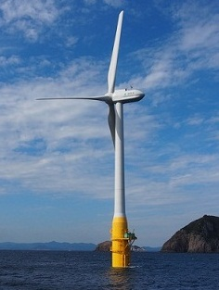

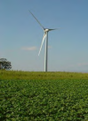
アプローチ3：
大規模再エネの
供給ポテンシャル活用の
チャンスとメリット
大規模再エネを、自然環境や地元と調和させ、地域の発展に貢献する形で活用し、
国全体のエネルギー需給を脱炭素化
チャンス
メリット
洋上風力
事例
五島市沖 洋上風車（浮体式）
地域への再エネ供給・地域での事業者との協業・資金調達等事業形態への転換
地域経済へ貢献する事業内容により、持続的かつ円滑に安定して事業を運営
再エネ開発・
小売を行う
事業者
国内初の商用スケール(2MW)の
浮体式洋上風力
発電の実証を実施。設計・建造・
施行・運転等に係る技術・ノウハウを確立。深い海域(50m以深)に適用可能。
市民出資による大規模再エネ事業への参加
資本が集まり、雇用創出や税収増(人口定着、子育て支援など地域の存続のための政策に充てられる)
企業の立地を呼び込める強みを得て、地域の活性化につなげる
地域住民
陸上風力
事例
大規模再エネ事業へのファイナンス機会の獲得
JPower 郡山
布引高原発電所
金融機関
農家等の地元事業者との共生を図りつつ開発した国内最大級のウィンドファーム(66MW)地代や風車用地管理により地元事業者も収入を得ることが出来ている。
高い導入目標の設定、公有地提供、税制措置 などの計画的再エネ施策の実施
地方自治体
7
Notes:
アプローチ３は、地域の事業者、地方公共団体、金融機関、住民などのプレーヤーがしっかり関与した形で、ポテシャルの大きい洋上風力をはじめとする大規模再エネ源を、自然環境や地域社会との調和を図りつつ開発し、地域社会や経済の発展に貢献する持続可能な形で最大限活用することを通じて、短期・中長期に国全体のエネルギー需給を脱炭素化していくアプローチです。
地域の大規模再エネの活用のチャンスとメリットの以下のとおり。
（１）再エネ開発・小売を行う事業者
自然環境や地元に調和させるとともに、地域への再エネ供給、地域の事業者との協業や地域からの資金調達といった様々な形態によって、地域経済に利益がもたらされる事業内容にすることで、持続的に円滑に安定して事業を運営することができます。
（２）立地地域の住民・事業者・地方公共団体・金融機関
地域の事業者・地方公共団体等が協力して、大規模な再エネ案件の持続可能な開発を実施し、地域の環境産業に押し上げることで、資本が集まり、雇用創出や税収増（人口定着、子育て支援など地域の存続のための政策に充てられる）につなげられるとともに、グローバルサプライチェーンの中で再エネ利用が強く求められる製造業等をはじめとする企業の立地を呼び込む強みを得て、地域の活性化につなげることができます。

Slide 8










アプローチ3：
大規模再エネの
供給ポテンシャル活用の
目標と環境省アクション
2030年:複数の洋上ウィンドファームなどの大規模再エネ案件の立地が進み、エネルギーミックスの達成に貢献
2050年:大規模ウィンドファームが各地に立地し、サプライチェーンを含む産業の主要な電源として活用
①環境や地元と調和した持続可能な大規模再エネ導入の円滑化
③ESG金融の促進による民間資金の流れの拡大
環境アセスメントの迅速化に向けた取組
風力発電に関するゾーニングの推進
再エネポテンシャルや環境情報の整備公表
ESG投資の理解向上・企業による環境情報開示
ESG金融促進のための更なる検討
②地域貢献型・主導型の大規模
再エネ開発アプローチの促進
④洋上風力の発電コスト低減
地域ごとの再エネポテンシャル情報の提供
地域資源を活用した再エネ事業計画の立案支援
地域におけるSDGs^{*9}に基づく取組の推進
浮体式洋上風力の低コスト化
着床式洋上風力の撤去技術の開発支援
*9:Sustainable Development Goals(持続可能な開発目標)の略。持続可能な世界を実現するための17のゴール・169のターゲットから構成される国際目標
8
Notes:
（１）目標・絵姿
大規模な供給ポテンシャルを有する風力発電（陸上、洋上）について、2030年のエネルギーミックスをマイルストーン（中間目標点）とし、2030年以降もさらに拡大できるようにすることを目指します。
【2030年まで】
再エネが豊富な地域では地域関与のアプローチが定着し、それによって複数の洋上ウィンドファームをはじめとする地域の豊富な大規模再エネ案件の立地が進み、エネルギーミックスの確実な達成に貢献していることを目指します。
【2050年まで】
大規模ウィンドファームが、自然環境と地元と調和した形で各地に立地され、メンテナンスも含めた風力発電のサプライチェーンが一大産業となり、RE100に参加するなど再エネニーズを有する企業が呼び込まれるとともに、大都市に送電されて、活用されていることを目指します。
（３）環境省の当面の具体的施策アクション
地域の豊富な再エネポテンシャルの活用のためには、コスト低減や系統インフラの対応として、技術開発やFIT制度の的確な運用、高度化法により課せられた小売電気事業者の非化石電源比率の目標達成の後押し、日本版コネクトアンドマネージ等による系統制約の克服などが進められることに加えて、FIT買取終了後も含めて持続的に事業継続ができるように、立地地域の地方公共団体や事業者等が積極的に連携し、自然環境と地元と調和し、地域発展につながる開発手法を定着させていくことが重要です。

Slide 9




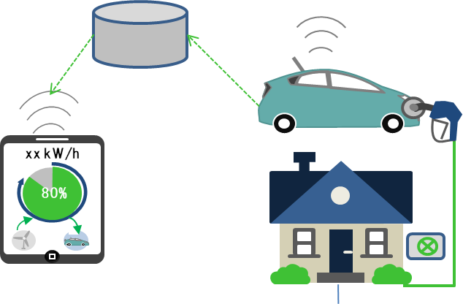







再エネを主力エネルギー源に引き上げる
ためのさらなる対応の
可能性について
技術のイノベーションや、ライススタイル・社会構造の変化を織り込みながら、地域の再エネを地域が自ら活用する取組を加速化・最大化
さらなる対応や想定される変化
これらのアプローチと
分散する再エネを利用・
貯蔵・調整する技術により
再エネを最大限有効活用した脱炭素社会を目指す
共通アプローチ:社会全体で資金が再エネに向かう流れを強化
再エネを主力エネルギー源に押し上げるために社会全体の資金を振り向けることが必要
ESG金融の拡大と再エネへの民間資金の流入を促進するために金融市場の役割を検討
EV・バッテリー
アプローチ1：
住まいオフィスなどでの
再省蓄エネ
住宅(消費者)が、プロシューマー(生産する
消費者)になり、余剰再エネを融通しあう
自家消費のCO2削減価値を取引して資金を集める
蓄電池が再省蓄エネを支える鍵に
アプローチ2：
再省蓄エネによる地域の自立と
脱炭素化
再エネの低コスト化・技術のイノベーションを進め、新しいビジネスモデルを確立
  農業など地元企業とのコベネフィットビジネスモデル
  自営線や水素融通などを活用したエネルギーの高度利用
ネガワット・DR^{*10}
蓄熱・熱利用設備
変動調整電源(水力・火力)
コジェネ
アプローチ3：
大規模再エネの供給ポテンシャル活用
風力発電の根本的な低コスト化、高効率化、そのための技術開発が必要不可欠
エネルギー需要のある事業所の立地を再エネポテンシャルの豊富な地域に誘致
VPP
水素
H₂
9
*10:ネガワットは需要家が省エネし余剰となった電力を、発電したものみなし電源として扱う考え方。DRはDemand Responseの略で、需要家が需給逼迫時に電力使用を抑制して、需給調整するもの
Notes:
本戦略は、現在確立し普及し始めている技術やシステム、現在のライフスタイルや社会構造を前提として、各主体のチャンスやメリット、当面の施策アクションをまとめたものです。
2030年温室効果ガス26％削減の目標達成をより確実なものとするとともに、2050年80％削減を目指して、再エネの導入を最大化・加速化し、主力エネルギー源に引き上げるために、引き続き、今後起こりうる技術のイノベーションや、コストの抜本的な低下、あるいはライフスタイルや社会構造の大きな変化を織り込んで、再エネ拡大のアプローチを充実していきたいと考えています。
おわりに ～分散系の再エネを中心とする脱炭素社会へ～
こうしたアプローチにより、国全体として、再エネを中心に、その貯蔵利用のためのEVやバッテリー、蓄熱・熱利用施設、変動調整機能を担う電源（水力、火力）、コジェネ、ネガワット、DR（ディマンドレスポンス）、VPP、水素などをうまく活用し、需要と供給が双方向化されるなかで、分散する再エネが最大限有効活用された脱炭素社会の実現を目指していきます。移行期には、再エネ拡大に必要なサポートとして、火力発電を含む調整機能が必要になりますが、長期的には、再エネ設備・関連設備の調整能力を向上させ、大量導入時の余剰について調整できるようにしていくことが重要です。
そのために、送配電ネットワークを、分散系に即したものに転換することや、再エネ事業者の投資予見性を高める情報開示なども重要ですが、これと並行して、地域資源である再エネを、地域の消費者・企業・地方公共団体が、担い手となって、自ら開発して、自ら消費し、または収益を地域経済に循環させる取組を加速化・最大化していきます。

Slide 10
環境省「再エネ加速化・最大化促進プログラム
（２０１８年版）」の詳細は、以下の報道発表
をご覧下さい。
http://www.env.go.jp/press/105221.html
10

